Slide 1
Французский импрессионизм-начало кардинальных перемен в образном содержании искусства
Гужева Н.А.

Slide 2
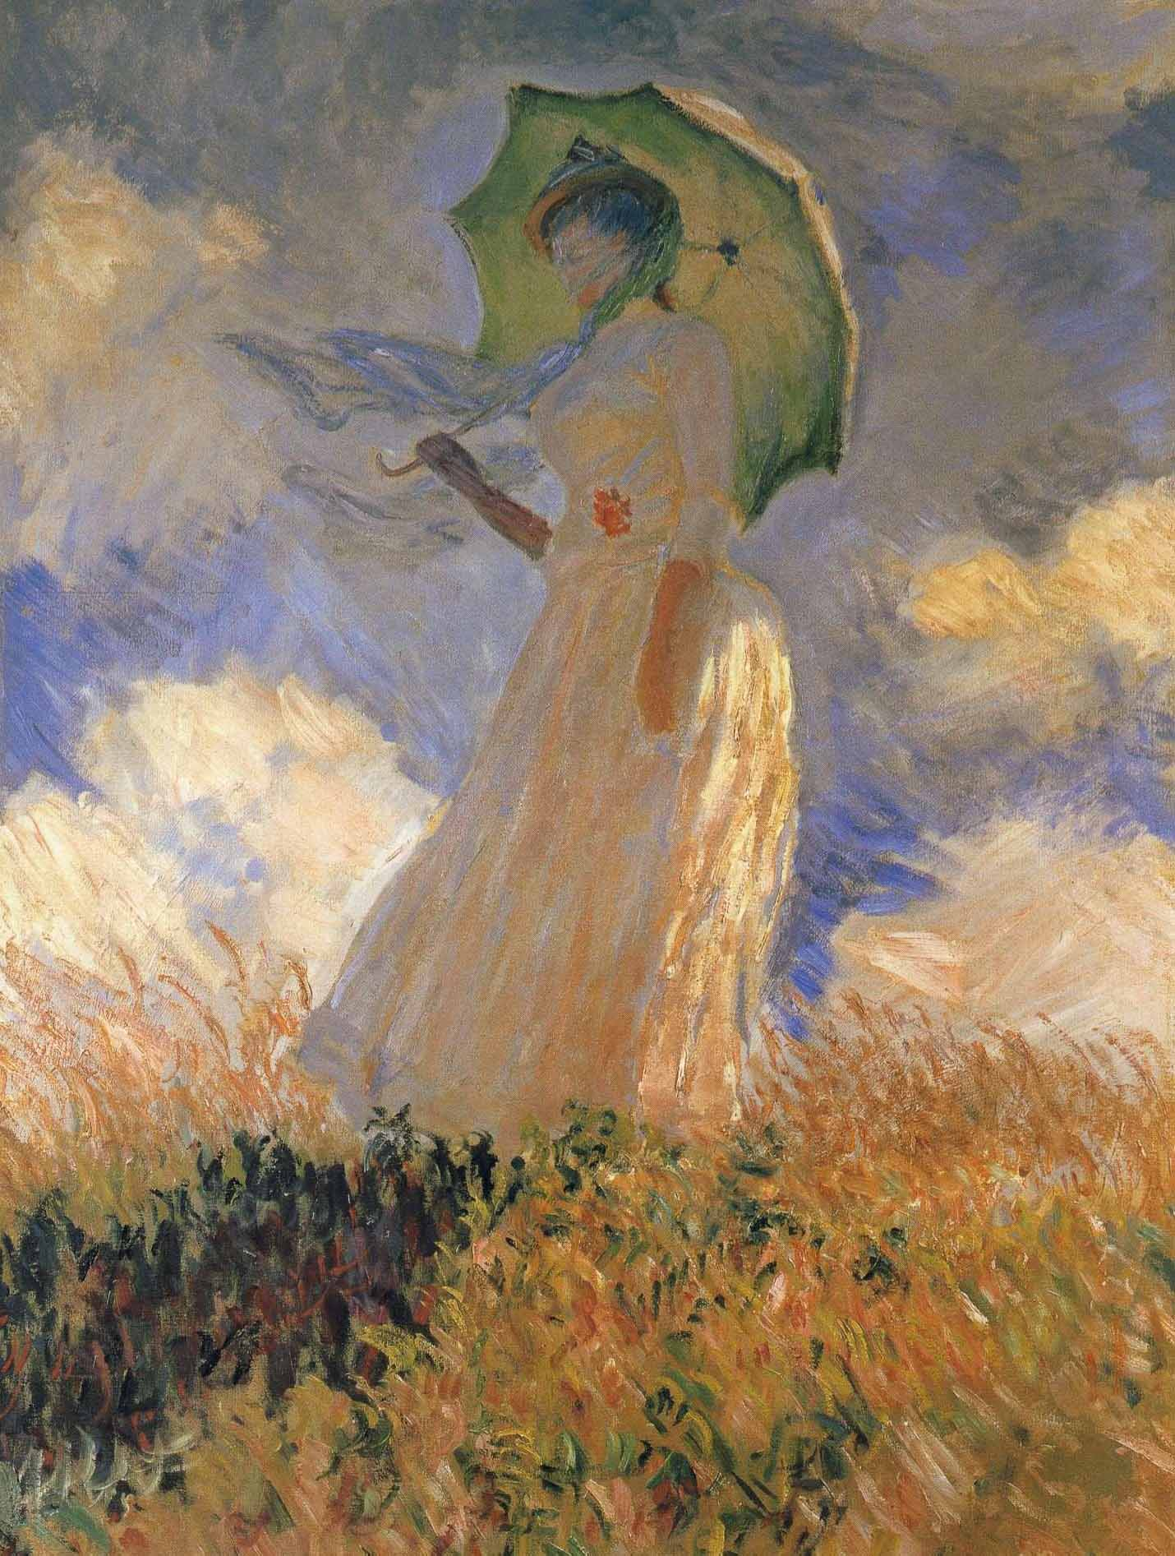
Клод Оскар Моне дама с зонтиком, повернувшаяся налево

Slide 3
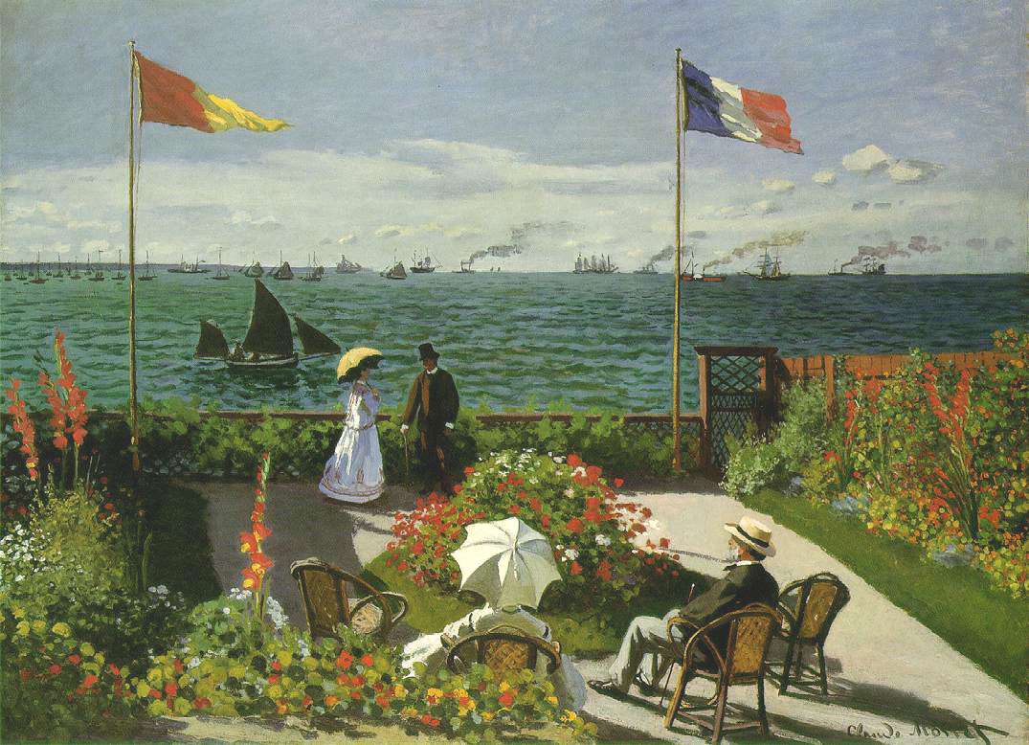
Терраса в Сент-Адресс

Slide 4
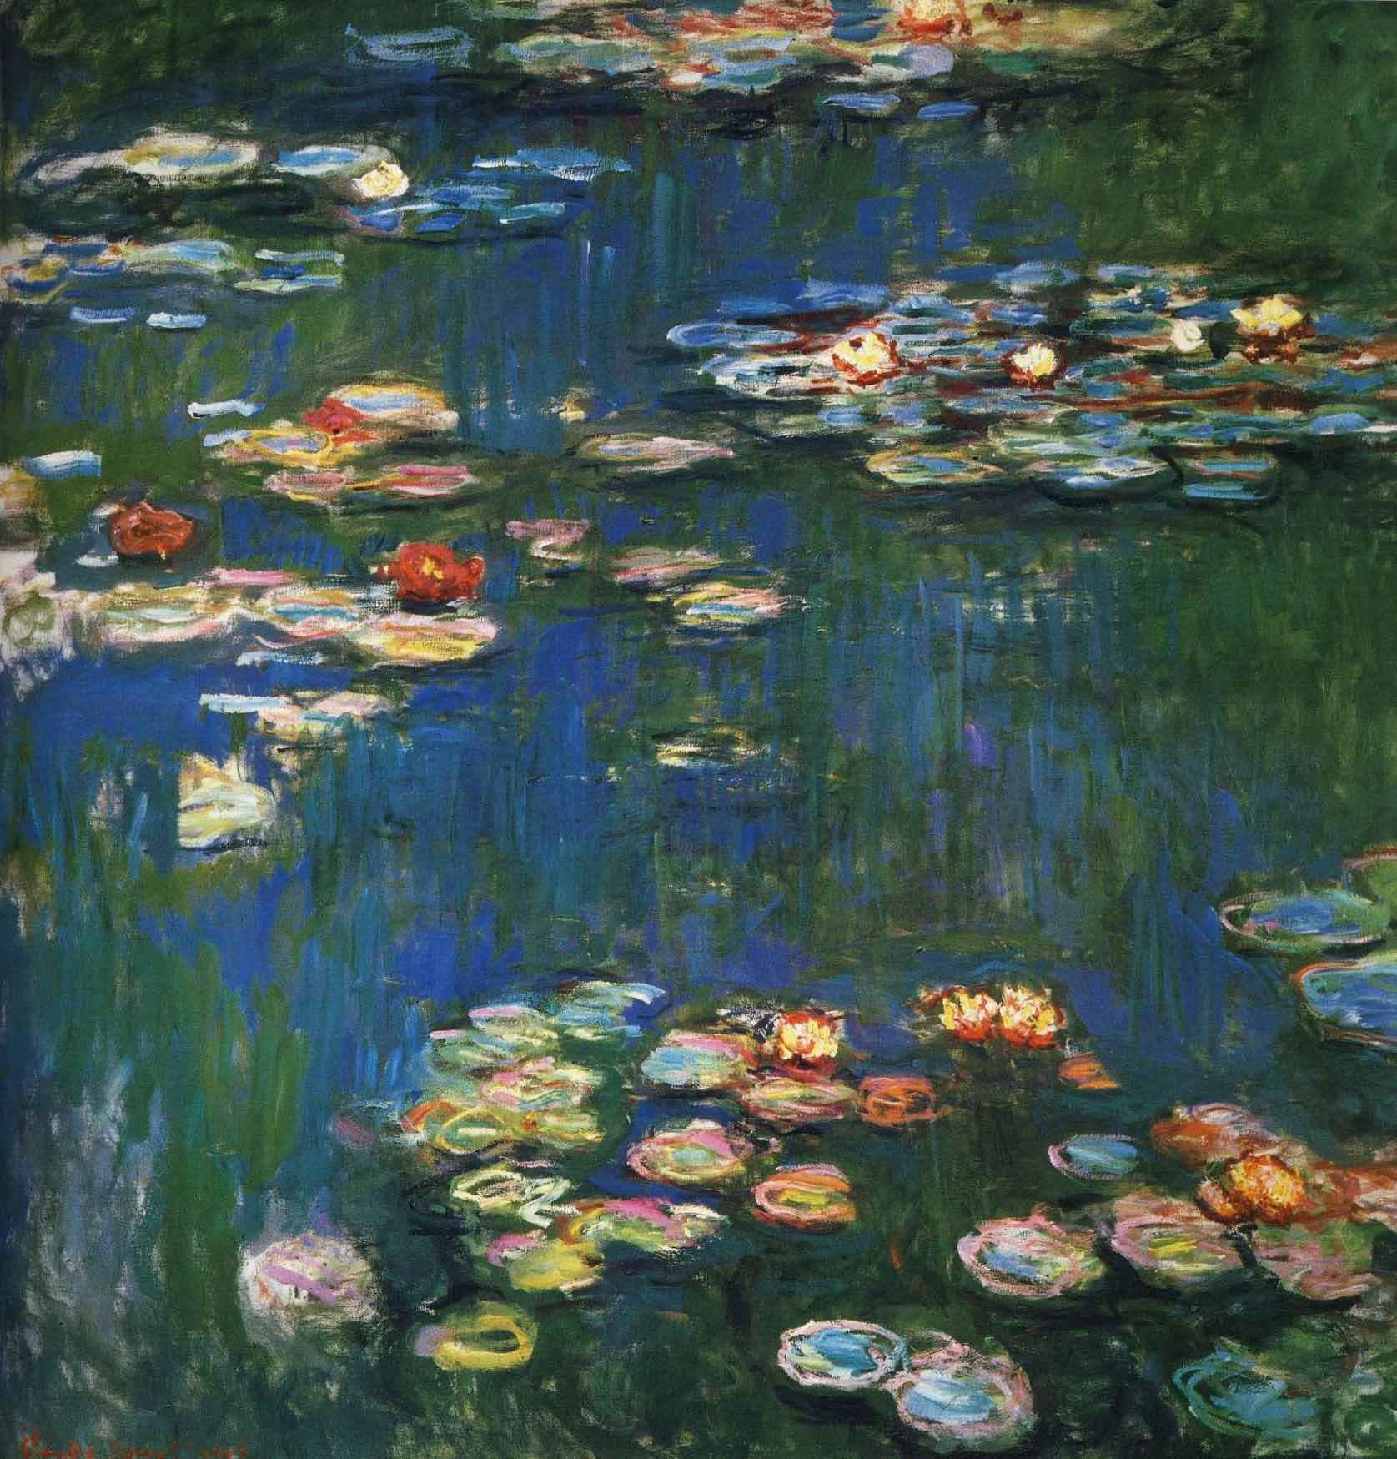
Кувшинки

Slide 5
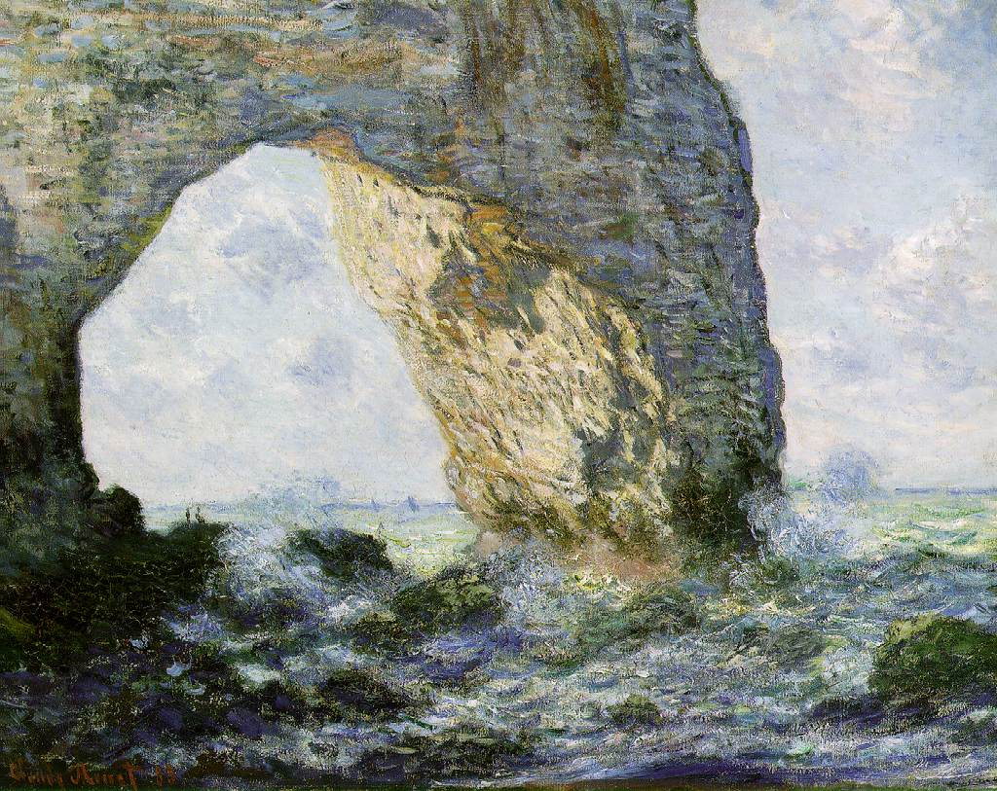
Маннпорт

Slide 6
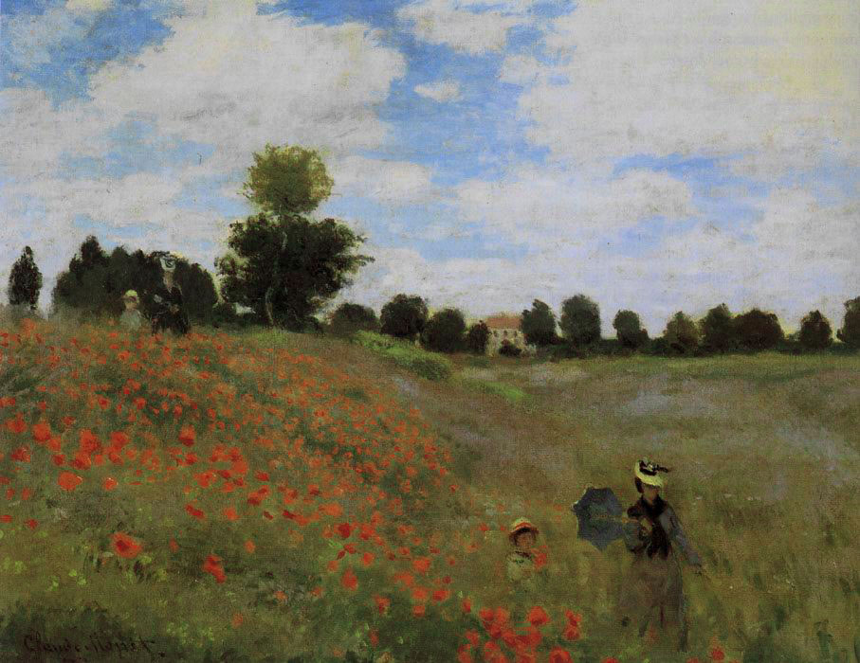
Поле маков

Slide 7
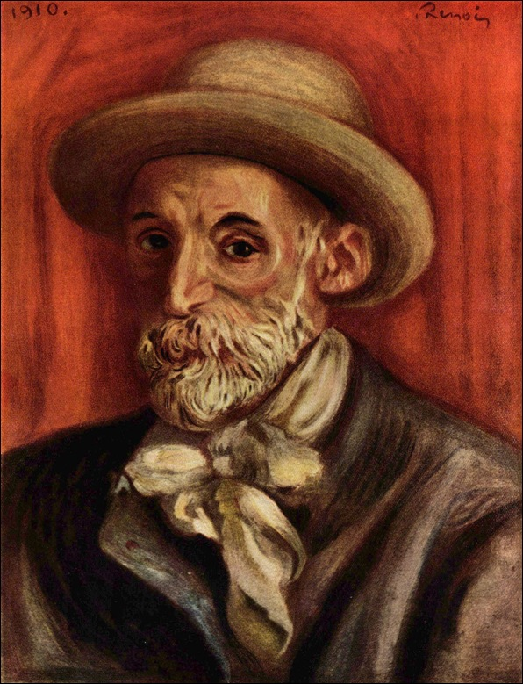
Пьер-Огюст Ренуар

Slide 8
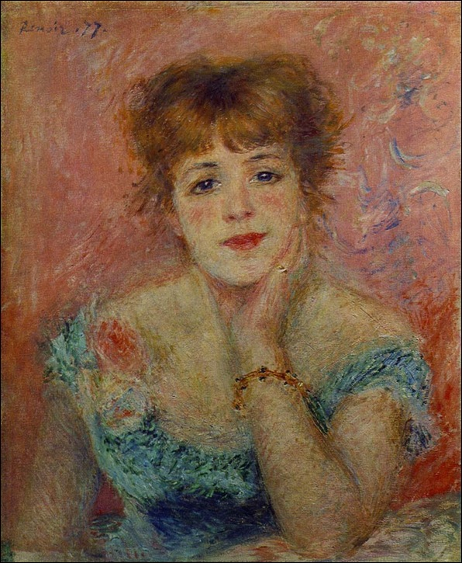
портрет Жанны Самари

Slide 9
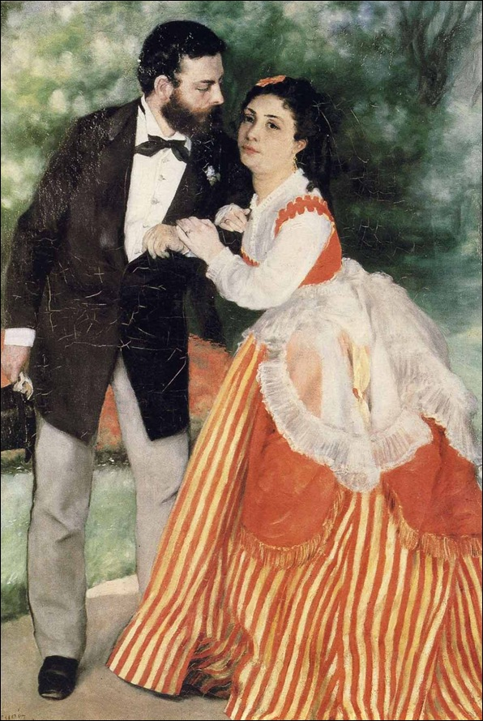
Альфред Сислей и его жена

Slide 10
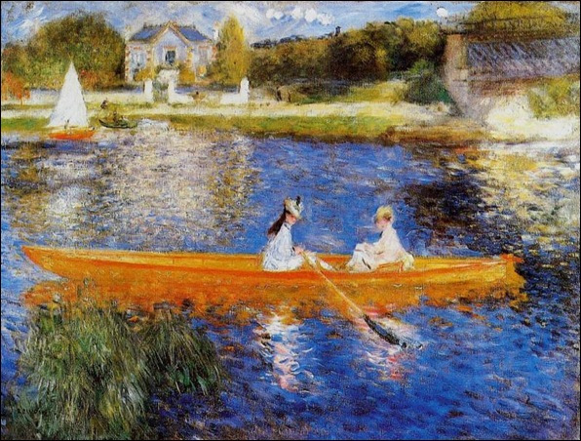
Сена возле Асньера

Slide 11
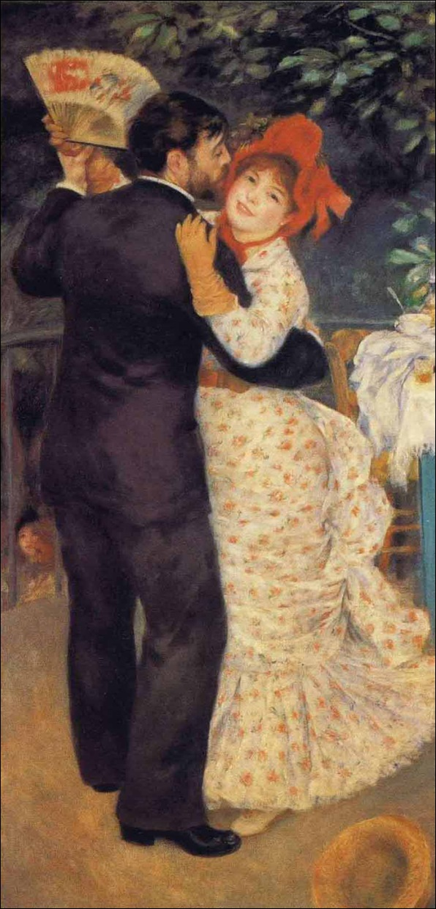
Деревенский танец

Slide 12
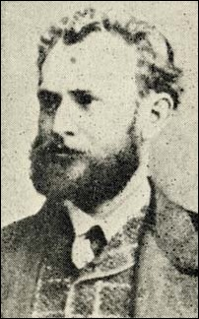
Эдуард Мане

Slide 13
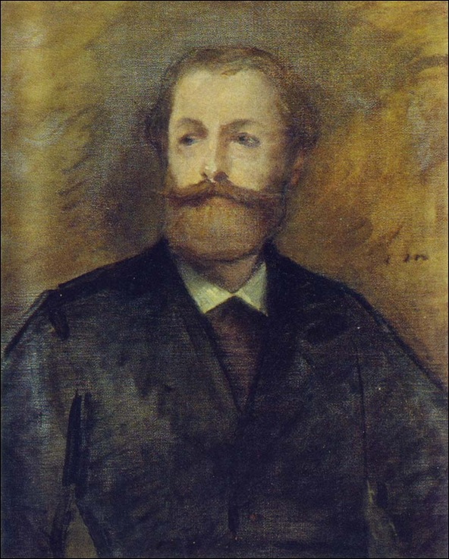
Портрет Антонена Пруста

Slide 14
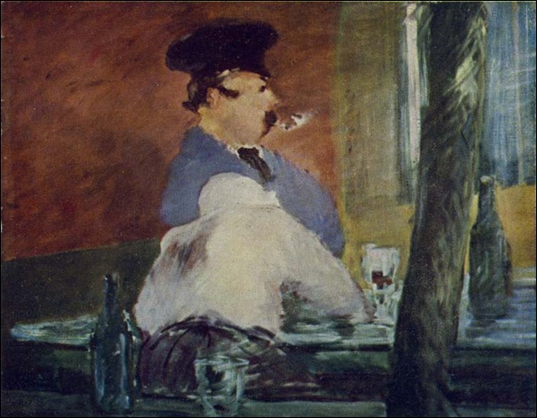
Кабачок

Slide 15
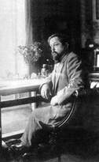
Клод Дебюсси (1862-1918)

Slide 16
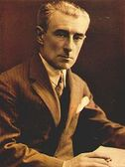
Морис Равель (1875-1937)

